Slide 1
Mer nettverk
Hvordan overføres data?

Slide 2
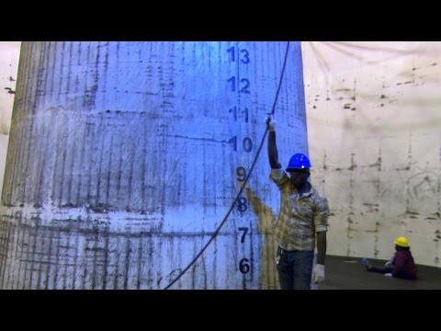
Kabler – det mest spennende på jorda
Lenke

Slide 3
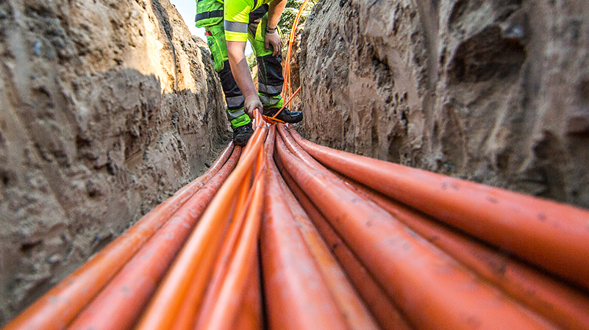

Slide 4

Kabler over Atlanteren
Lenke

Slide 5
I dag skal vi snakke litt fiber
Ulike fiberkabler, noen er laget av hårtynt glass (som regel gul), eller av tykk plastikk (ofte lyseblå)
Glassfiber (ofte kalt fiberoptisk) kan vandre opptil 40km per kabel, men kan skjøtes til det uendelige, nesten uendelig kapasitet er det også.
Vanlig fiber har en rekkevidde på omtrent 300m.

Slide 6
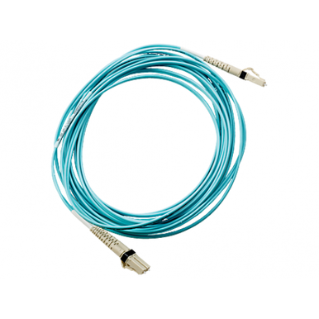
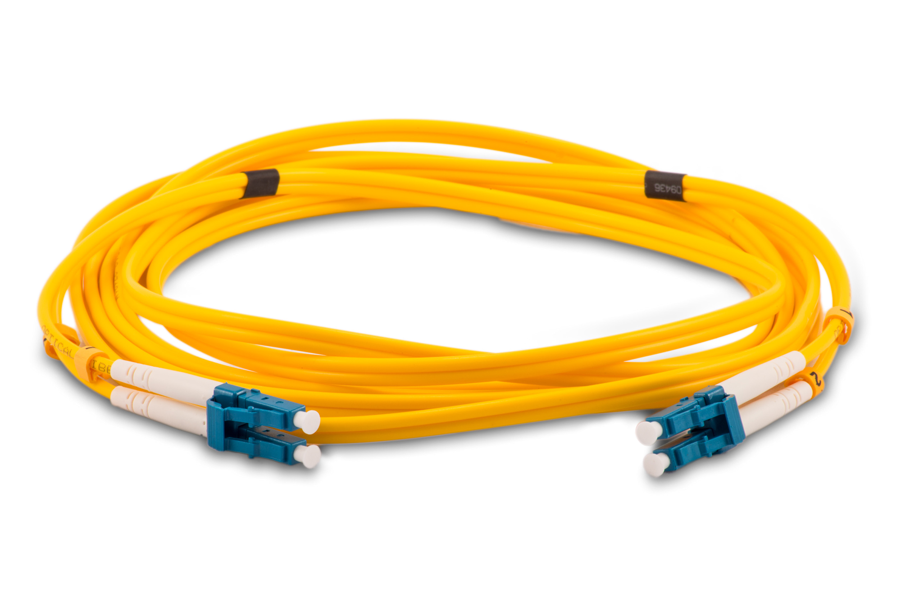
En fiberkabel kan ha mange ender. Den avbildede heter LC

Slide 7
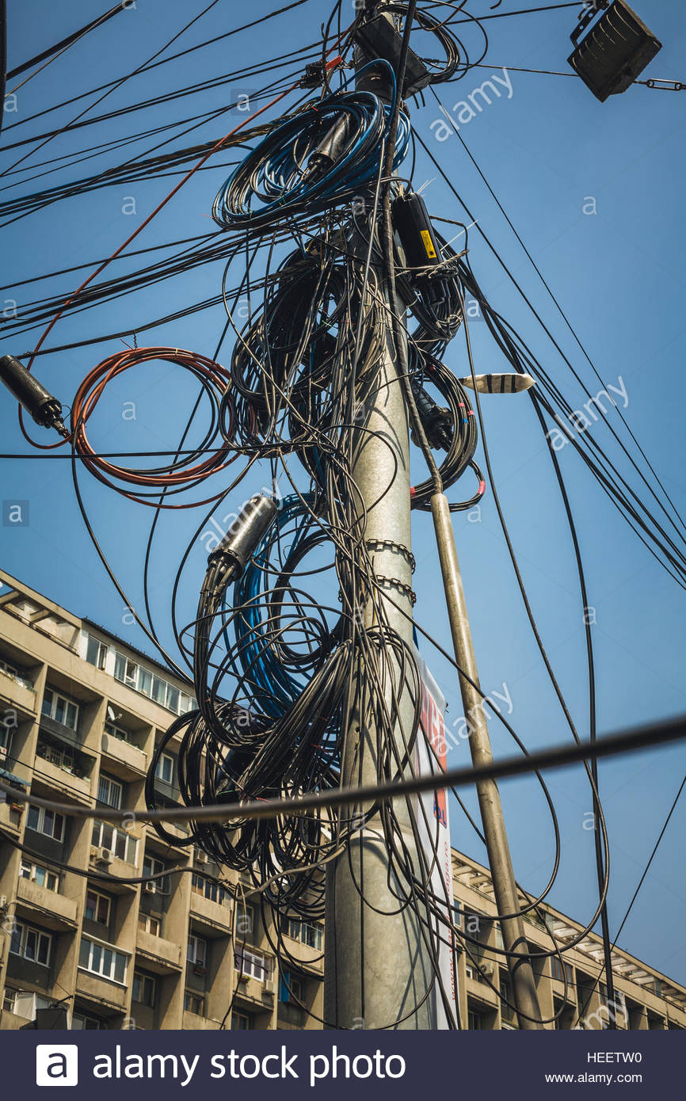
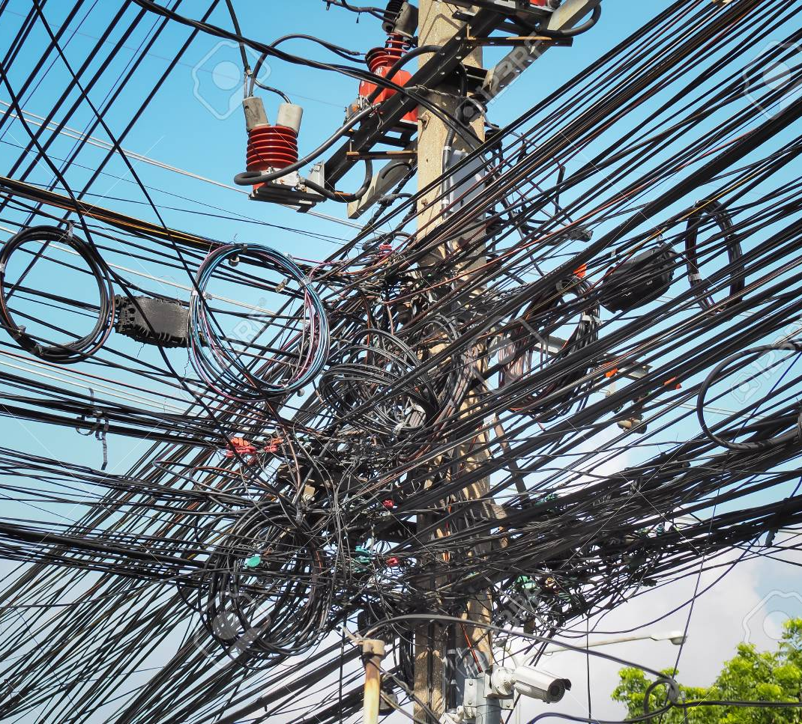
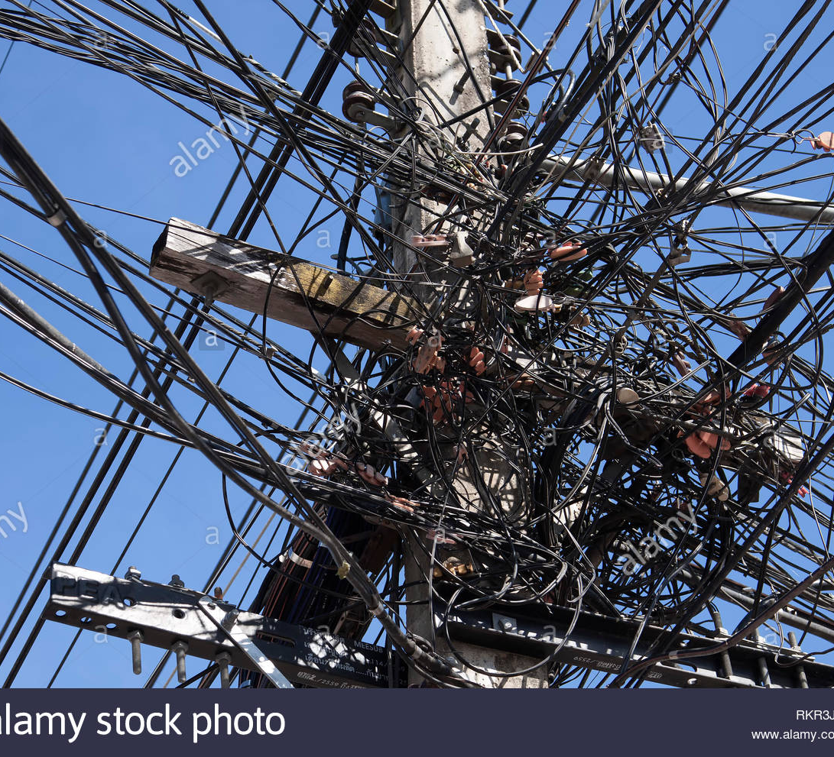
Internett + Infrastruktur = Sant
Ikke Italia, men spaghetti ble det likevel

Slide 8
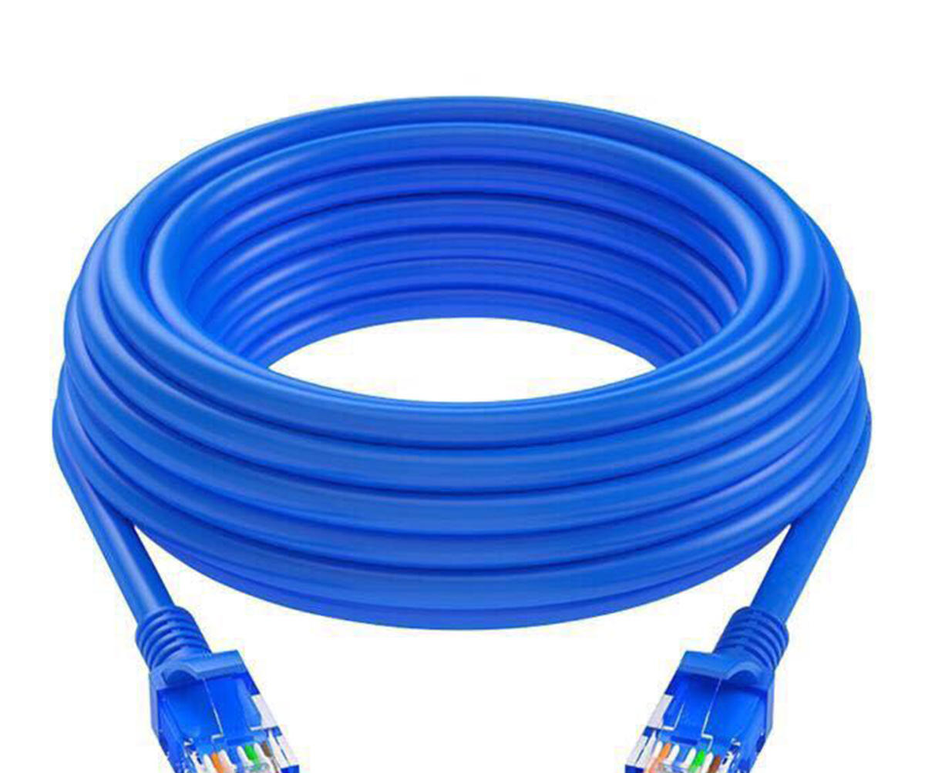
Trådparkabelen, Ethernetkabelen, Internettkabelen, RJ45 kabelen; kobberkabelen.

Slide 9
Fordelen med kobber
Kobberkabelen kan føre strøm. Ikke vanlig hjemme, bransjestandard ute.
Kobber = pålitelig. Alt som skal fastmonteres, eller er viktig å ha oppe, BØR kables.
Kobber = billig
RJ45 Konnektor: Universell standard for nettverkskabel. I forhold til (se neste slide)
Har du noen gang måttet dra ut og inn en nettverkskabel? Hvorfor?
Tenk du er på sykehuset "nei, det er dårlig signal, må ta en omstart"
I mediebransjen blir IP kamera vanlig, kobber sender strøm og video samtidig
Gjelder også sikkerhetskamera.

Slide 10
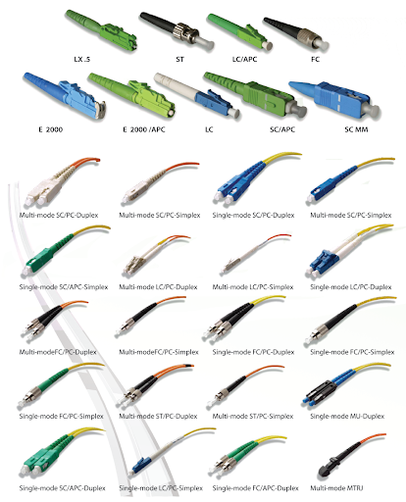
Fiberkoblinger..

Slide 11
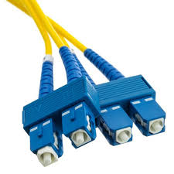
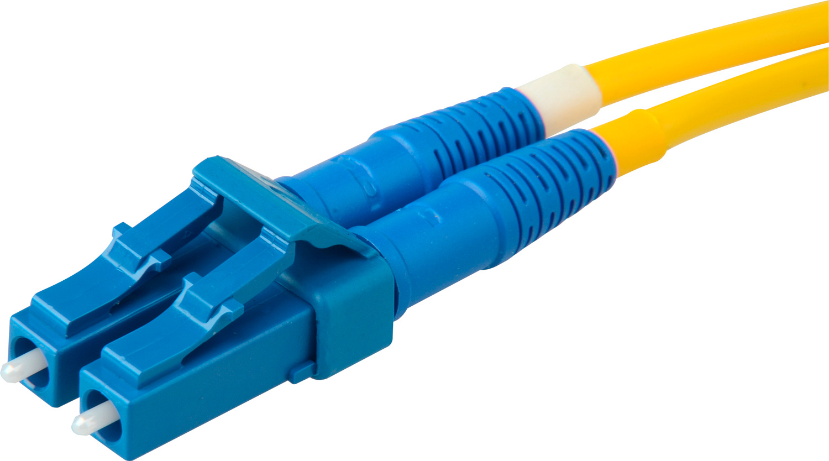
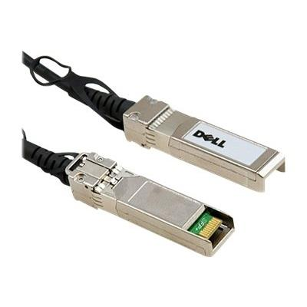
"Vanlig" fiberkobling
Ikke noe vi trenger huske.
Denne kalles SFP, small form factor pluggable.
SC
LC

Slide 12
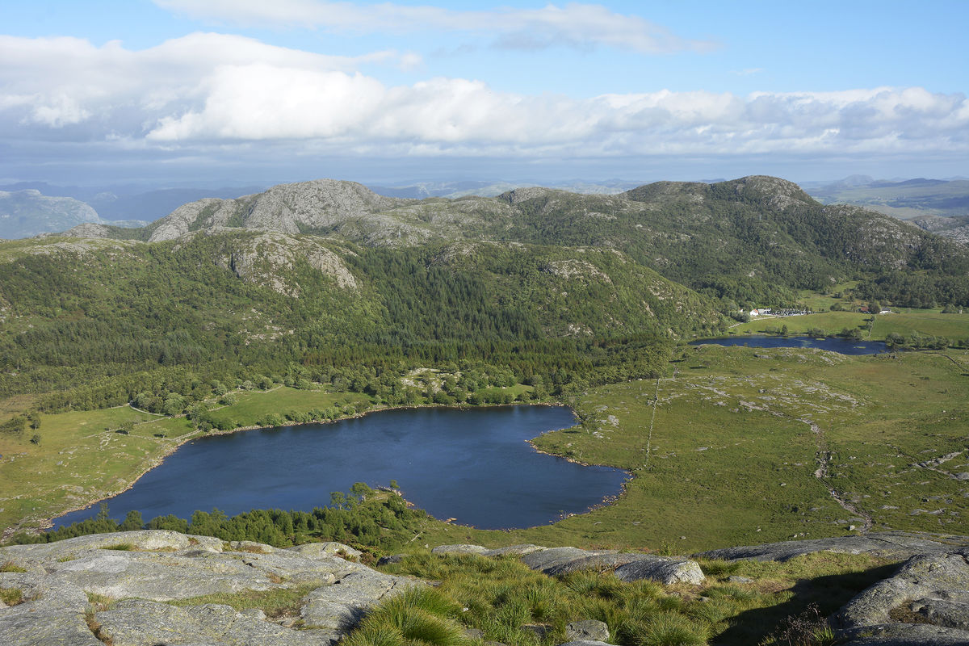
Trådløst, men over lang avstand?
Fra Dalsnuten, som er synlig fra skolen. Kan vi få Skolens WiFi opp her?
10 Poeng til huset som klarer svare

Slide 13
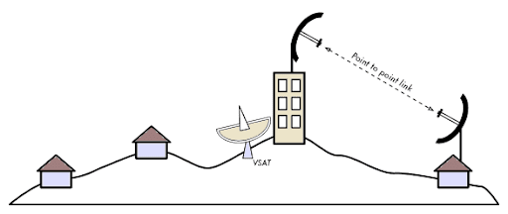
PTP Point To Point
To parabole antenner som peker ganske nøyaktig mot hverandre.
Overraskende høy hastighet over flere kilometer.

Slide 14
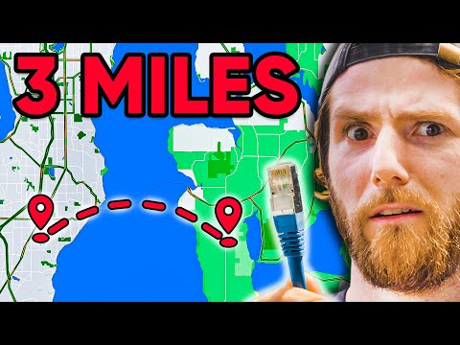
Lenke

Slide 15
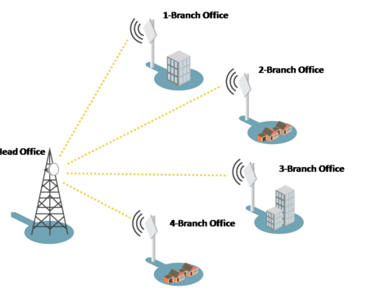
PTMP
Point To MultiPoint
Mange antenner som peker mot hverandre, men med et sentralt punkt som har større innfallsvinkel. Ikke like raskt

Slide 16
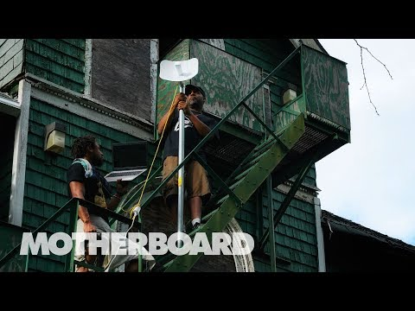
Ikke alle har infrastruktur – enda.
Tenk det - helt uten internett?
Lenke

